Slide 1
Поляновська Ольга Григорівна
Інструктор з фізкультури

Slide 2
Кожна людина народжується для якоїсь справи Е. Хемінгуей Можливо, наші особливі діти з нами для того, щоб виховувати в усіх нас чуйність , співчуття, доброту, бажання допомогти.

Slide 4
Вправи у рівновазі

Slide 5
Для корекції постави

Slide 6
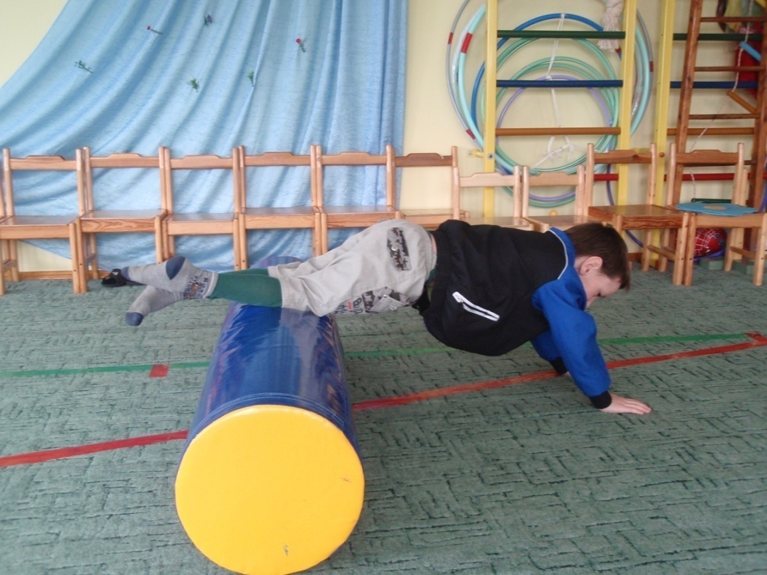
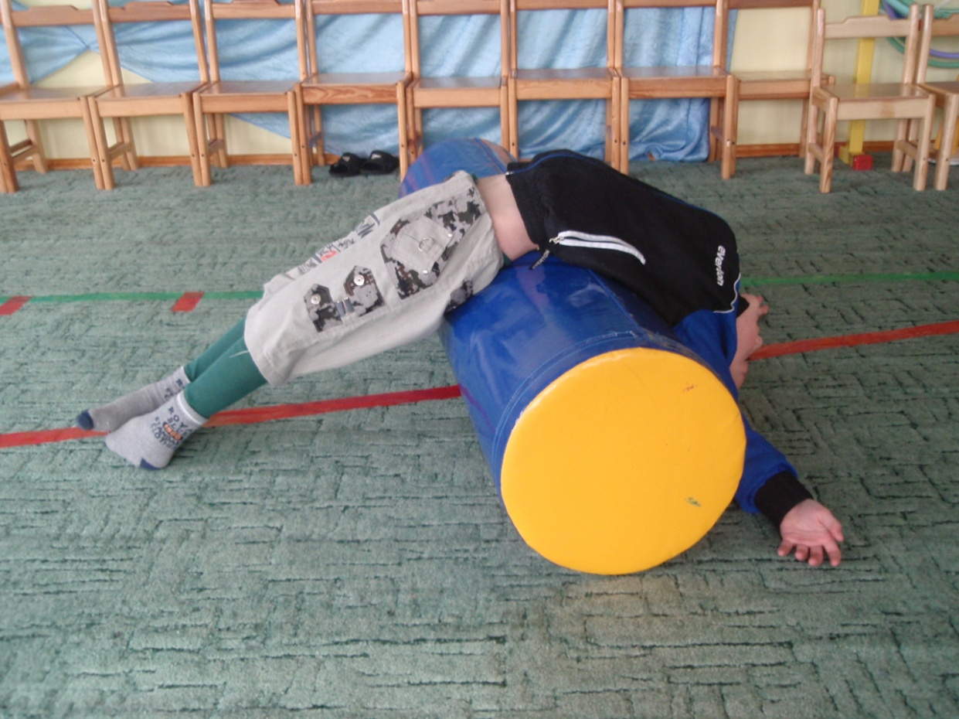

Slide 7
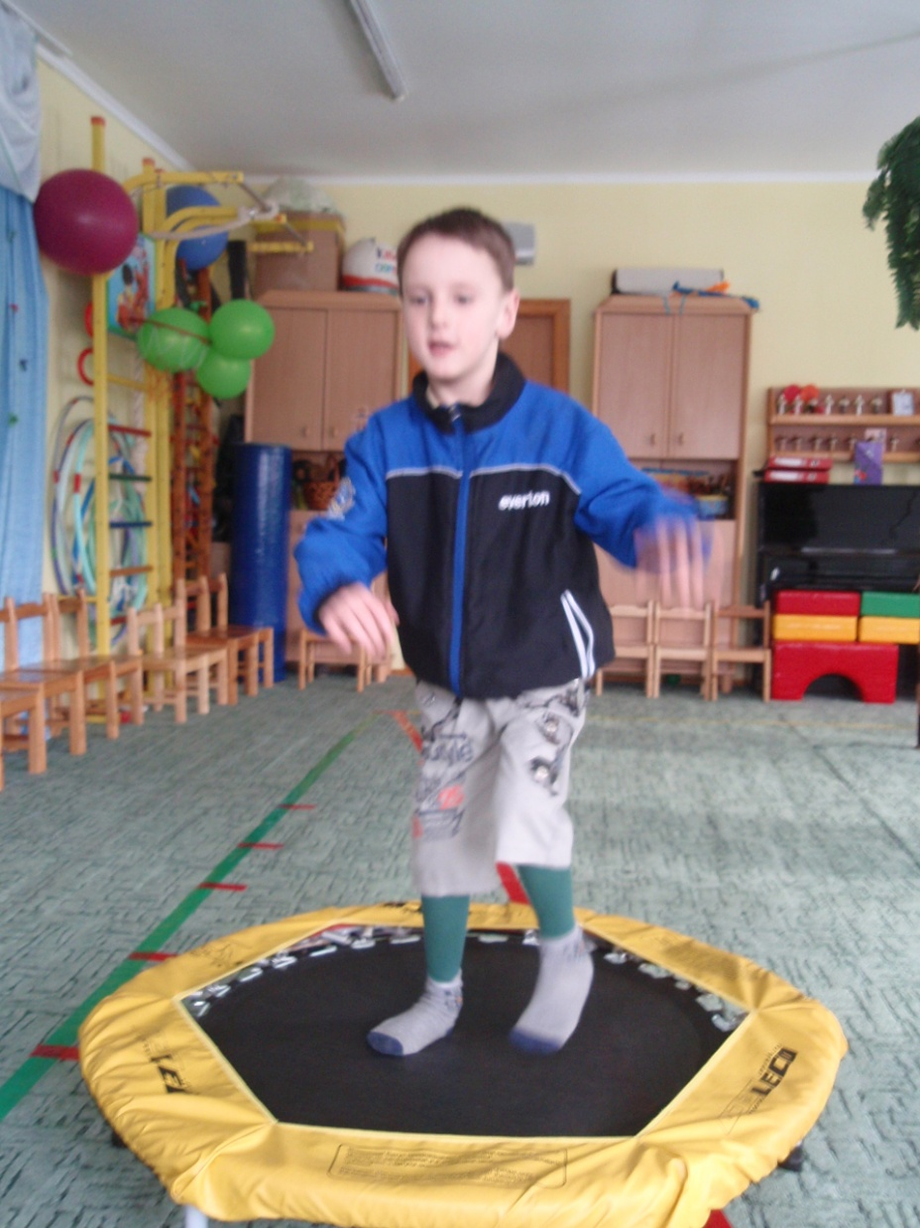
Для розвитку стрибучості

Slide 8
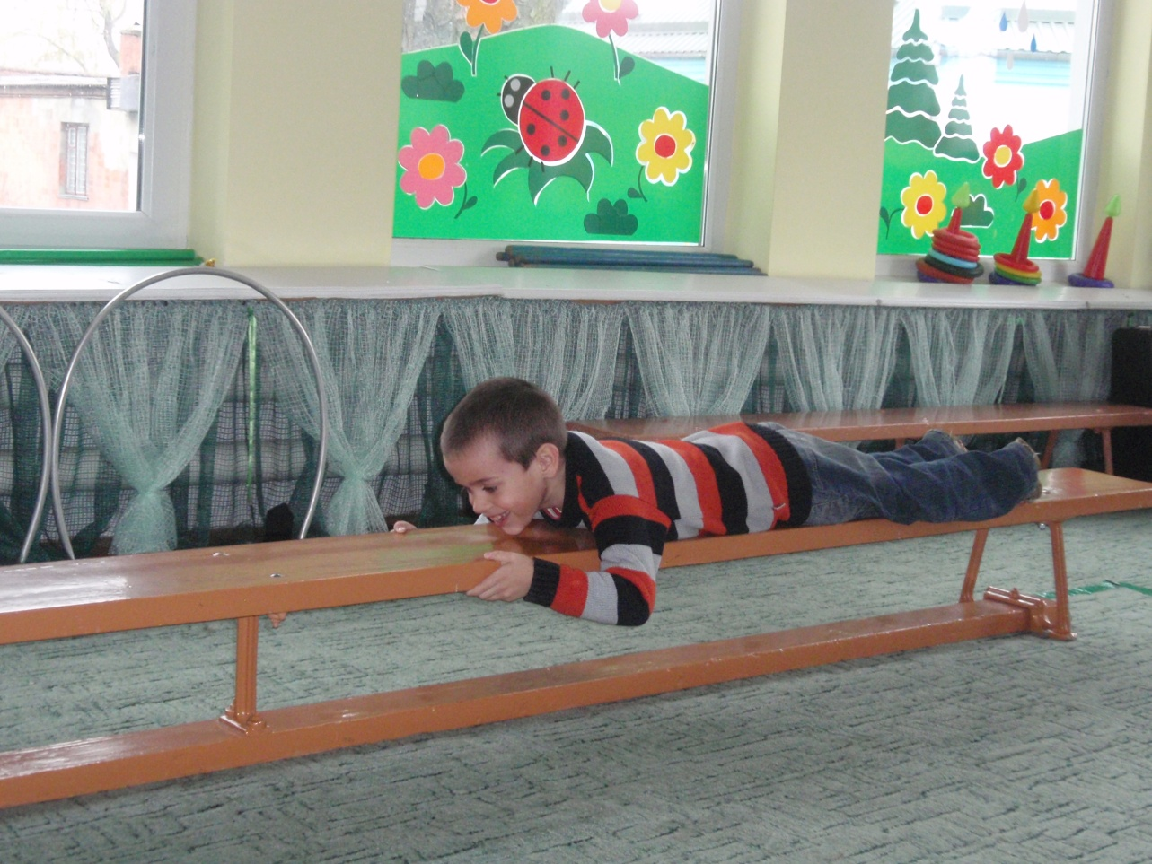

Slide 9
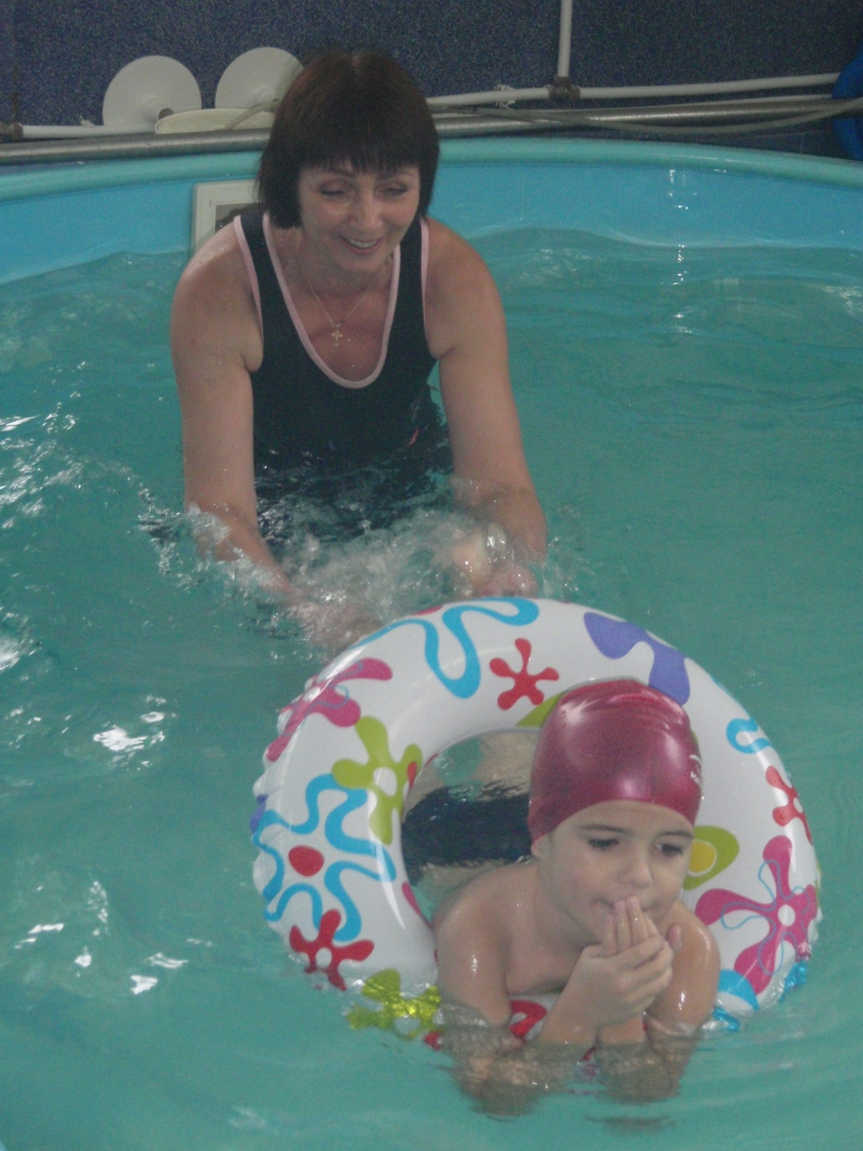

Slide 10
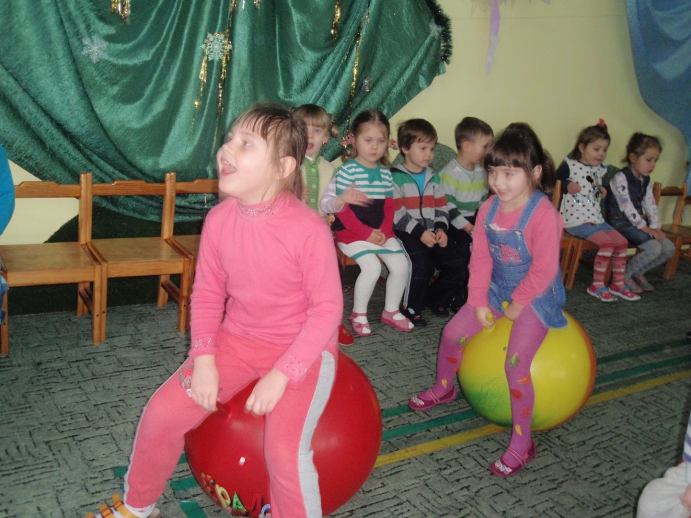

Slide 11
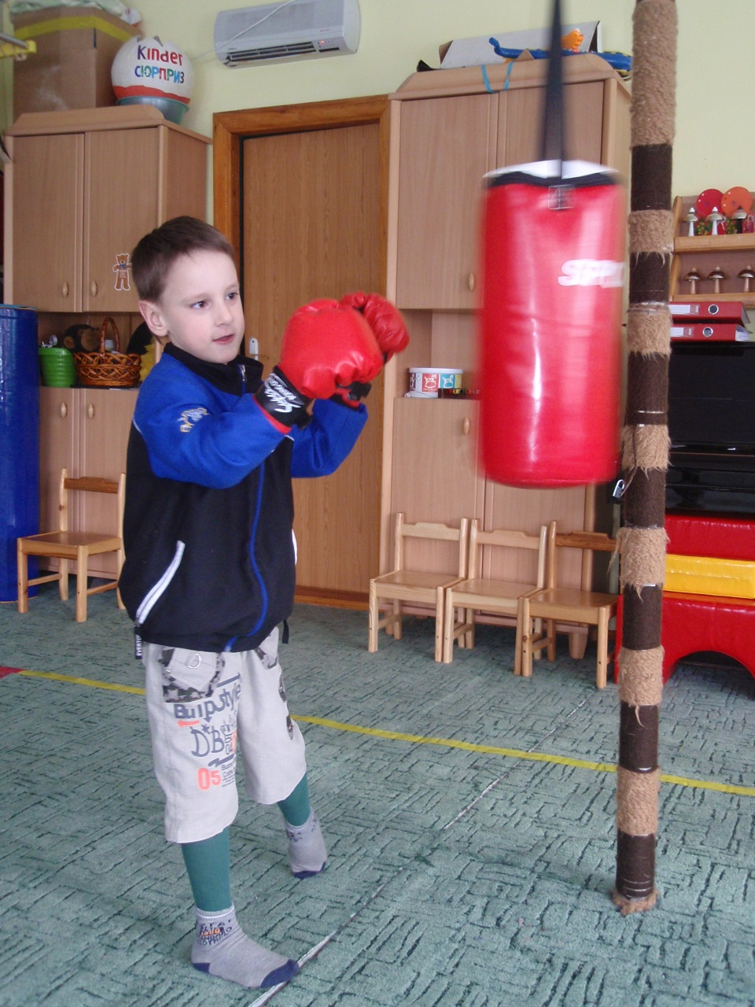
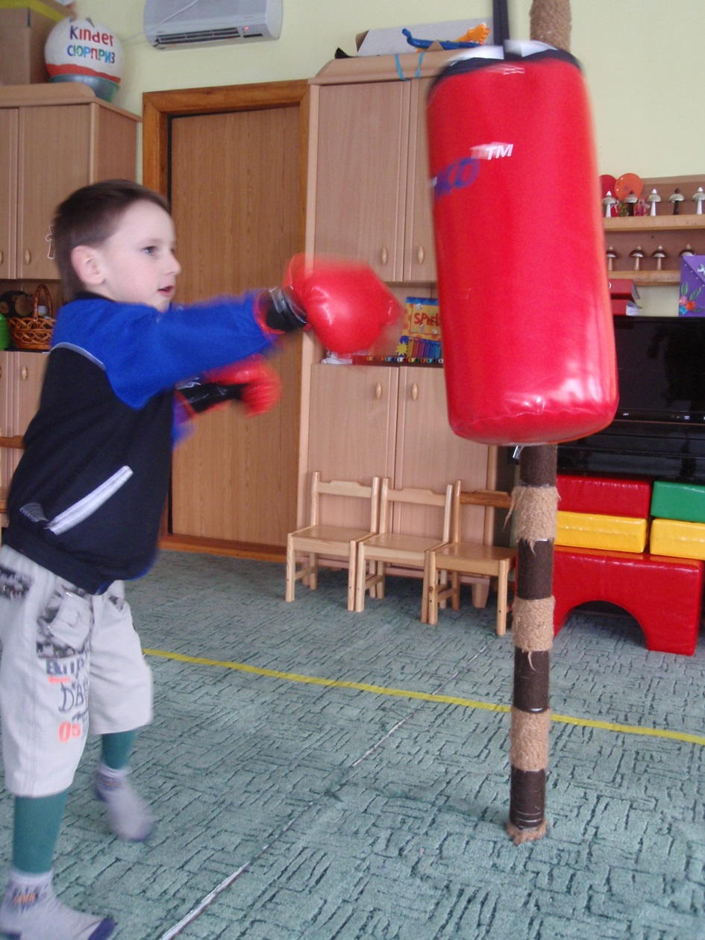
Для розвитку координації та сили

Slide 13
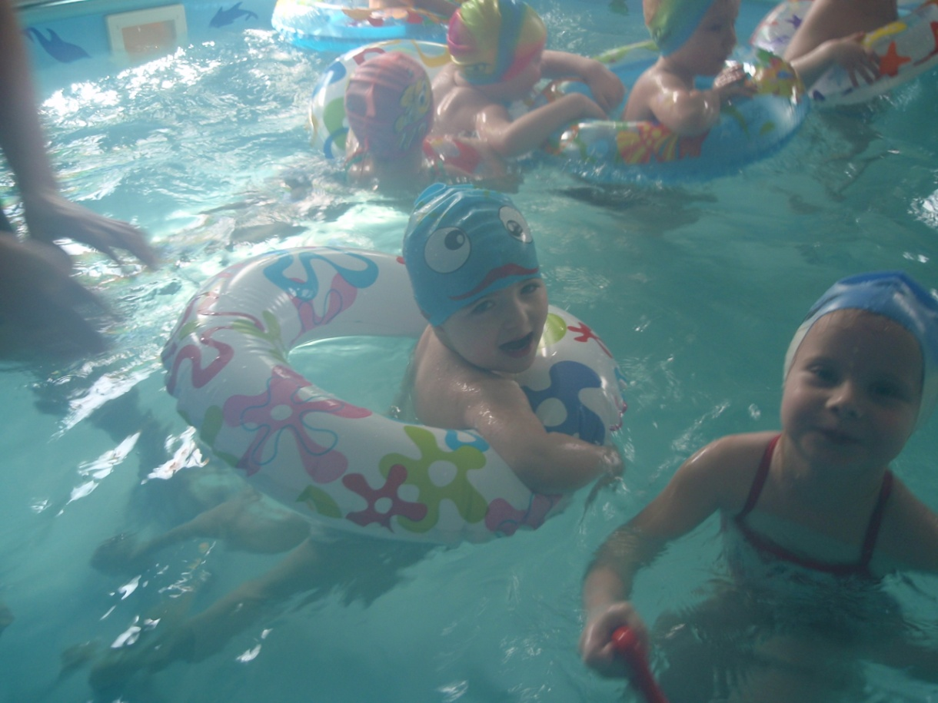
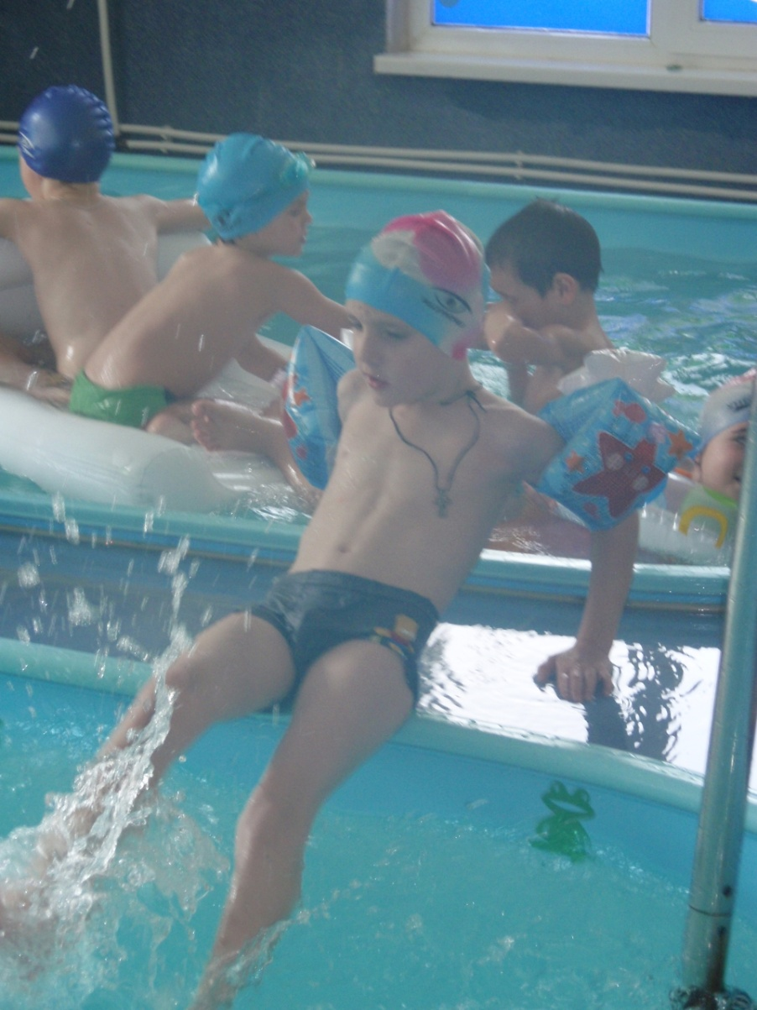
Заняття в басейні

